Slide 1
小さいピークの検出について

Slide 2
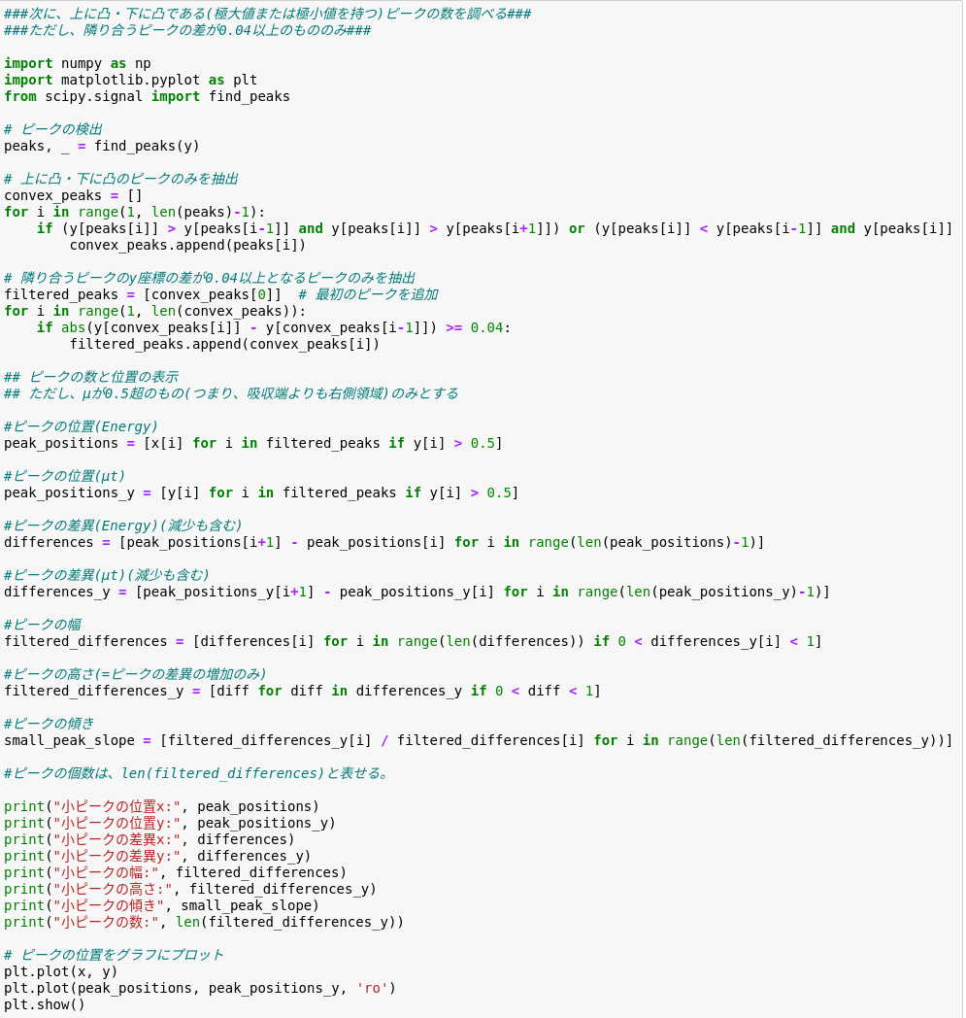
各ピークの極大値・極小値
を検出している。
各ピークのy座標の差が
0.04(ハイパーパラメーター)
以上のみを抽出
↓
小さすぎるピークを除去
y[ i ] > 0.5 は、
吸収端の右側の領域
(XANES・EXAFS領域)
のピークのみを抽出するため

Slide 3
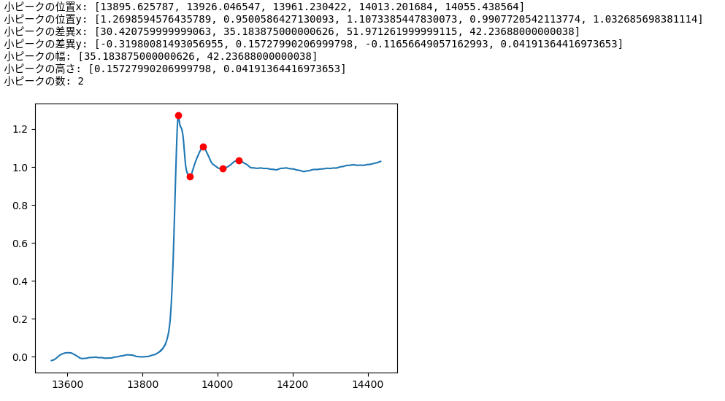
小ピークのx座標(Energy)
縦軸 : フーリエ変換後のμt, 横軸 : Energy [eV]

Slide 4
小ピークのy座標(μt)
縦軸 : フーリエ変換後のμt, 横軸 : Energy [eV]

Slide 5
小ピークのx座標の差(Energy_Difference)
縦軸 : フーリエ変換後のμt, 横軸 : Energy [eV]

Slide 6
小ピークのy座標の差(μt_Difference)
縦軸 : フーリエ変換後のμt, 横軸 : Energy [eV]

Slide 7
小ピークの幅(Peak_Width)
縦軸 : フーリエ変換後のμt, 横軸 : Energy [eV]

Slide 8
小ピークの高さ(Peak_Height)
縦軸 : フーリエ変換後のμt, 横軸 : Energy [eV]

Slide 9
小ピークの数(Peak_Count)
縦軸 : フーリエ変換後のμt, 横軸 : Energy [eV]
①
②

Slide 10
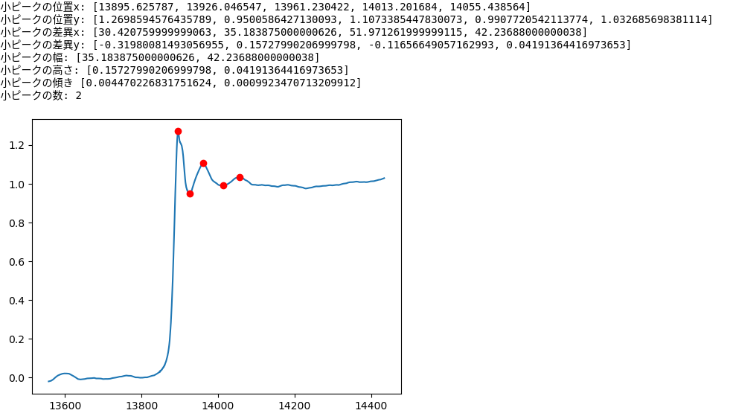
小ピークの傾き(Peak_Slope)
縦軸 : フーリエ変換後のμt, 横軸 : Energy [eV]

